Slide 1
Esperienza e percezione
Esercizi e “giochi”

Slide 2
Le righe verticali sono o no parallele?

Slide 3
Chi vedi?

Slide 4
Che strano…

Slide 5
Se non sai questo…

Slide 6
Percepisci il movimento?

Slide 7
Il cervello ingannato

Slide 8
No sappiamo più distinguere…

Slide 9
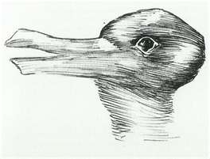
Chi indovina?

Slide 11
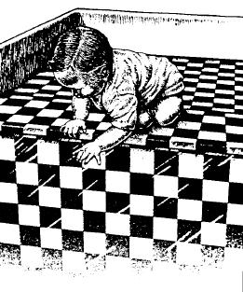

Slide 13
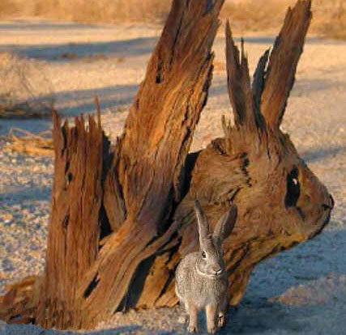

Slide 14
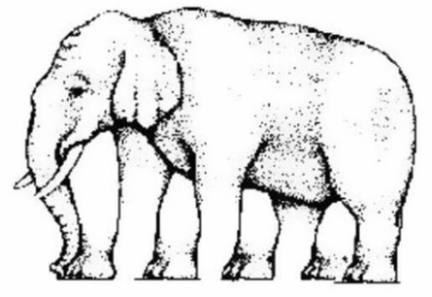

Slide 15
